Slide 1
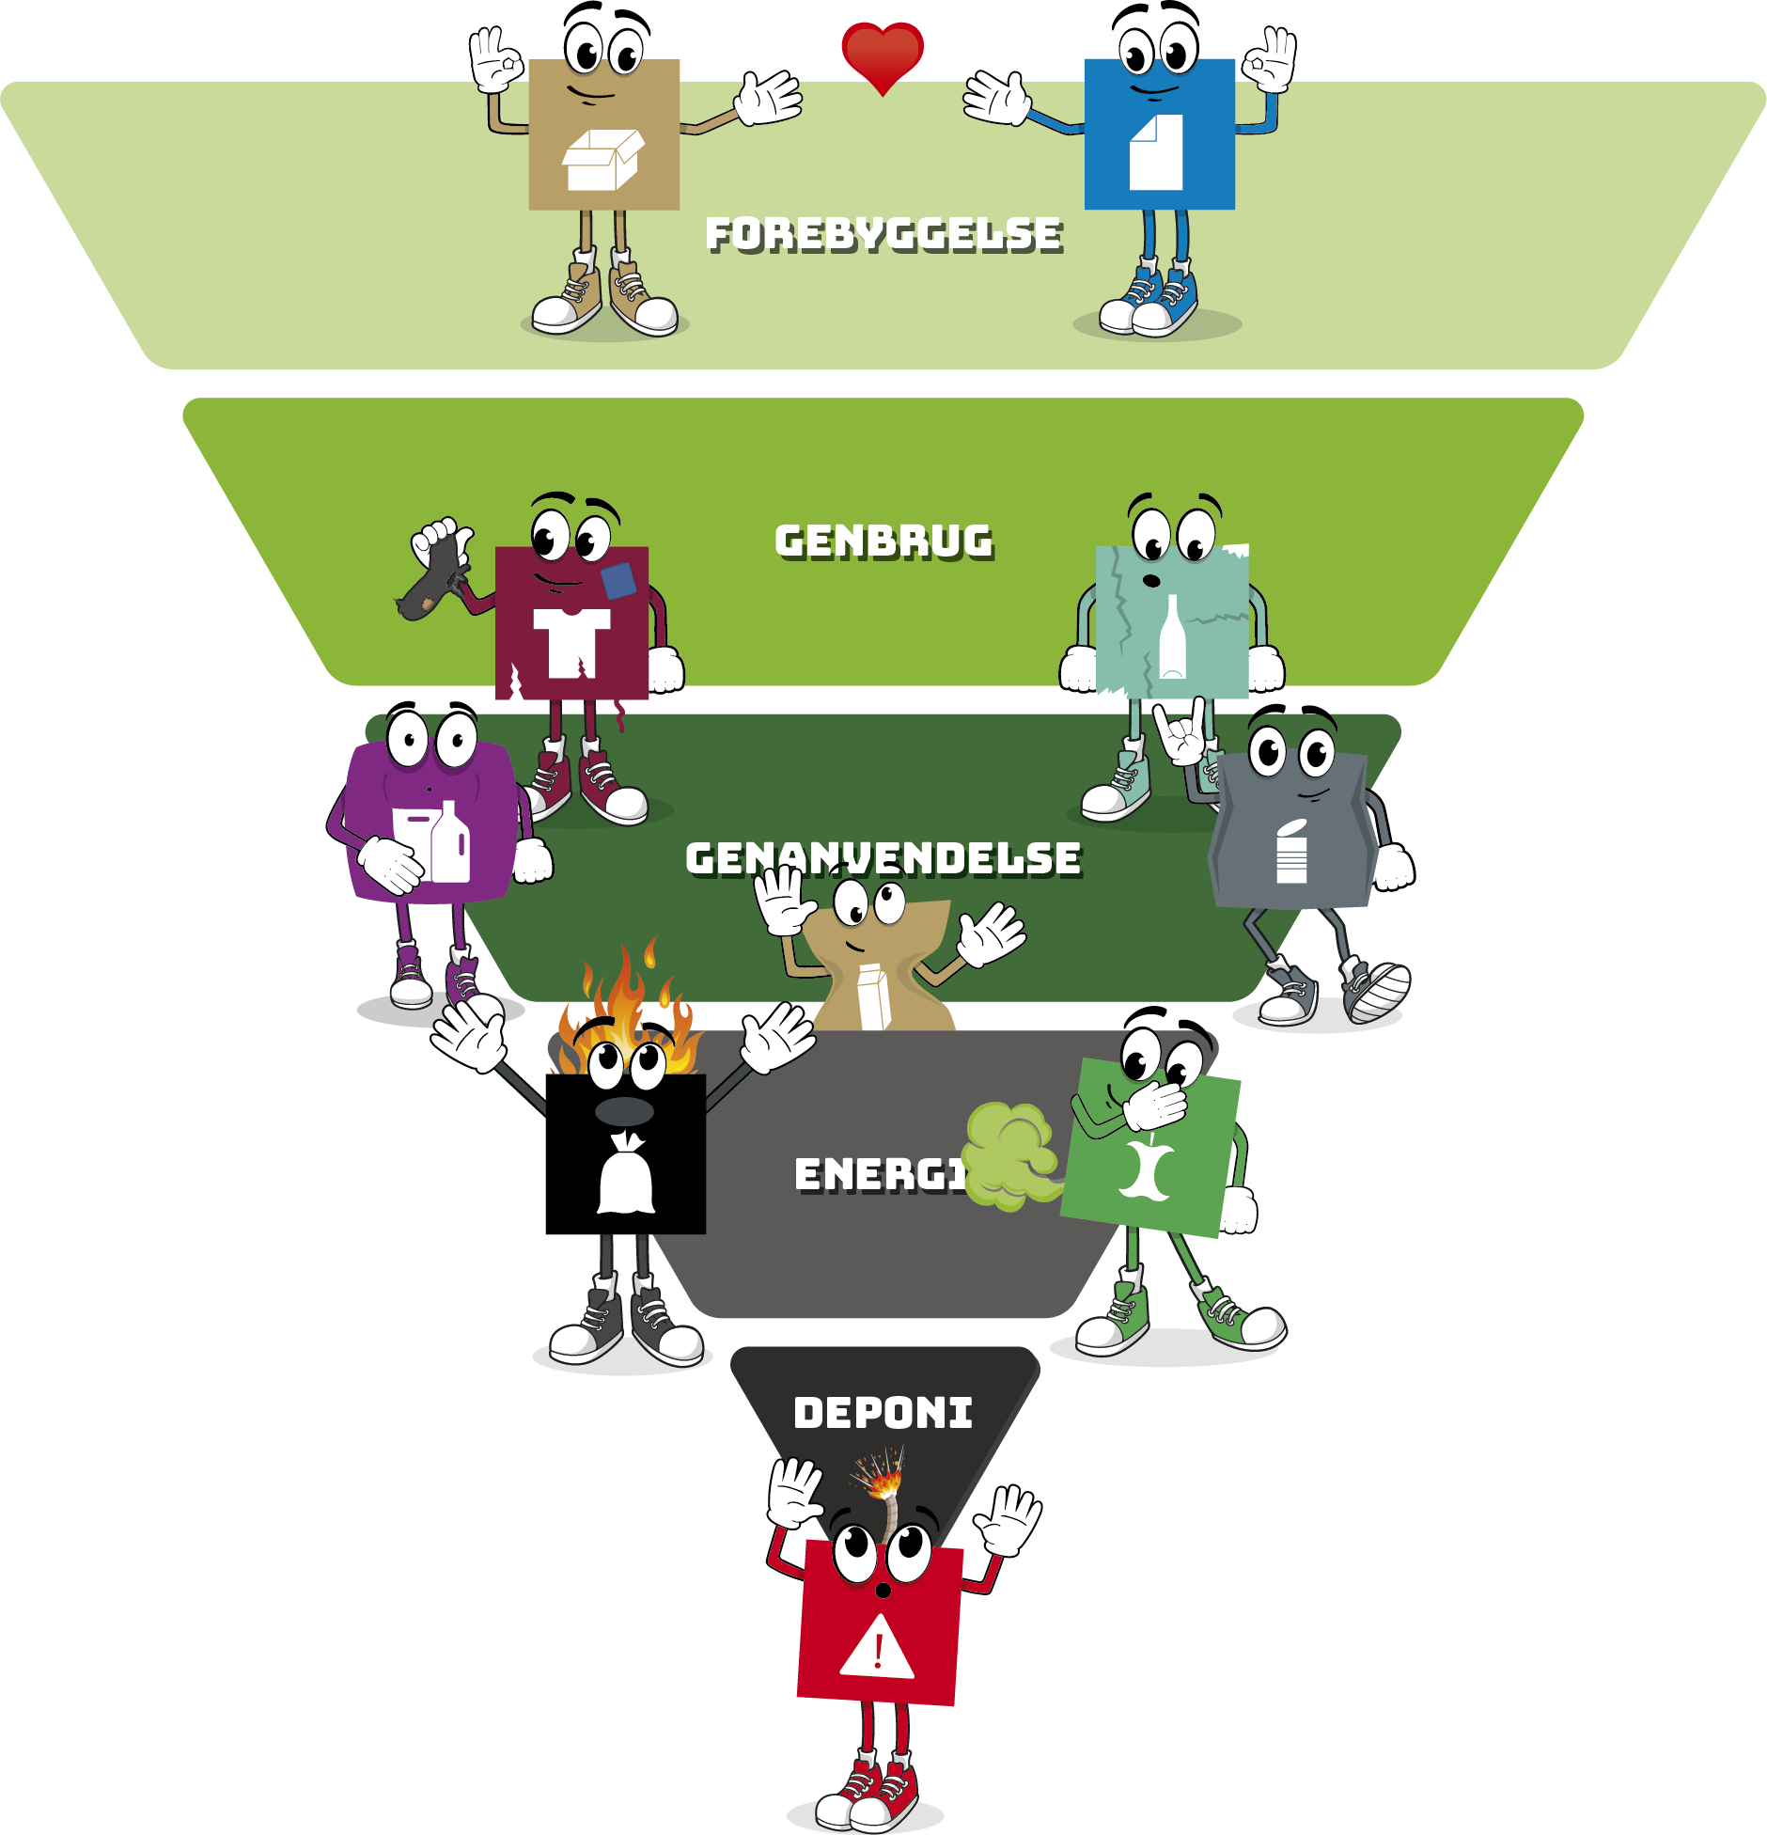
Affaldshierarkiet

